Slide 1
Immunbiologie
Die Immunbiologie ist die Lehre von den
Erkennungs- und Abwehrmechanismen
unseres Körpers gegen körperfremde bzw.
fremdgewordene Strukturen.
Definition:

Slide 2
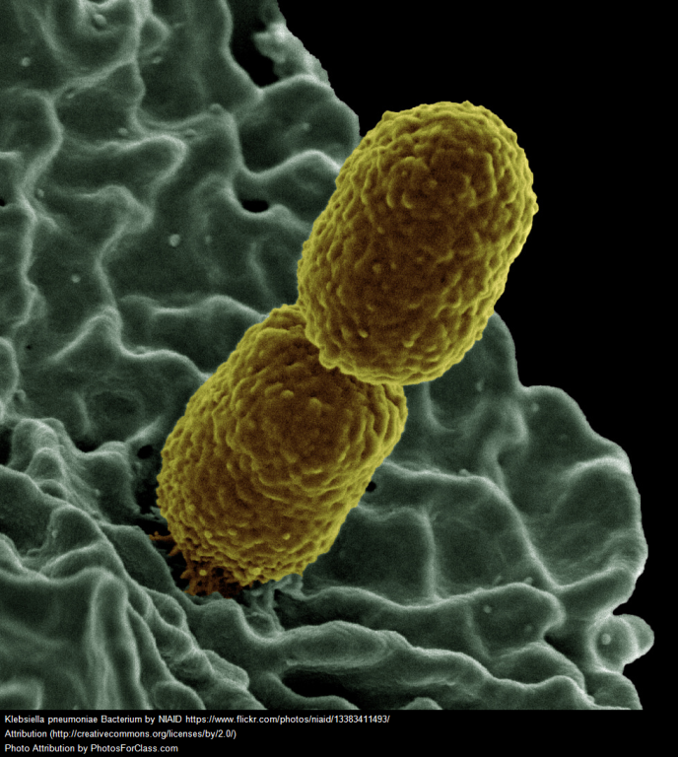
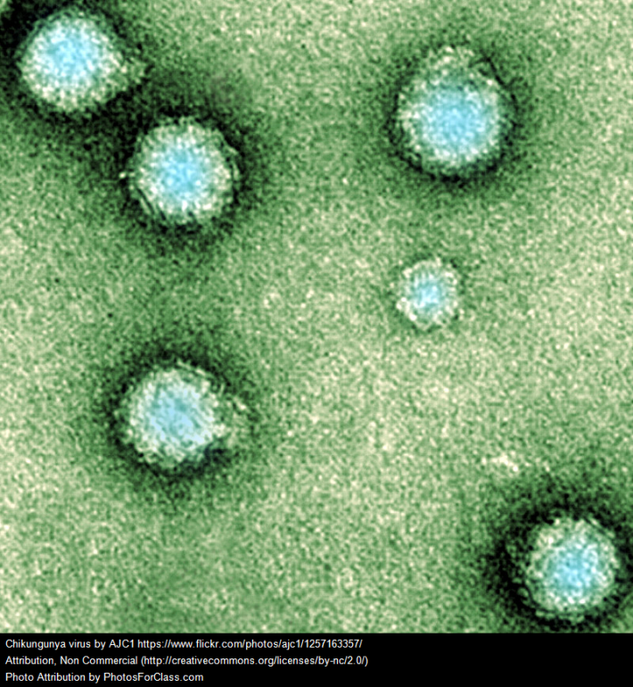
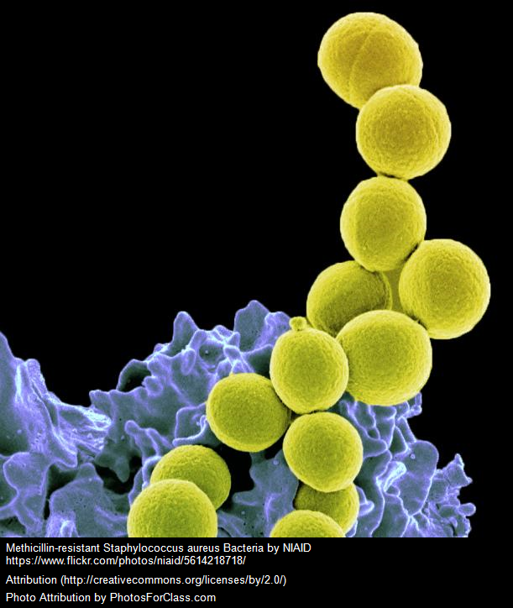
Immunbiologie
Die Immunbiologie ist die Lehre von den
Erkennungs- und Abwehrmechanismen
unseres Körpers gegen körperfremde bzw.
fremdgewordene Strukturen.
Definition:
z.B. gefährliche Bakterien und Viren

Slide 3
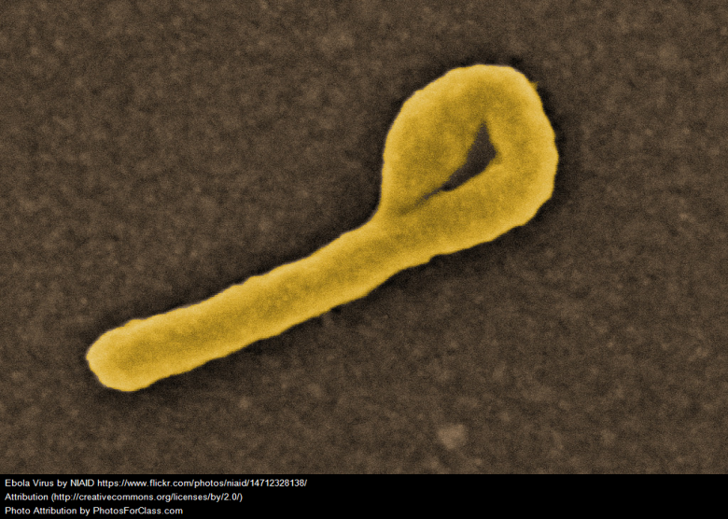
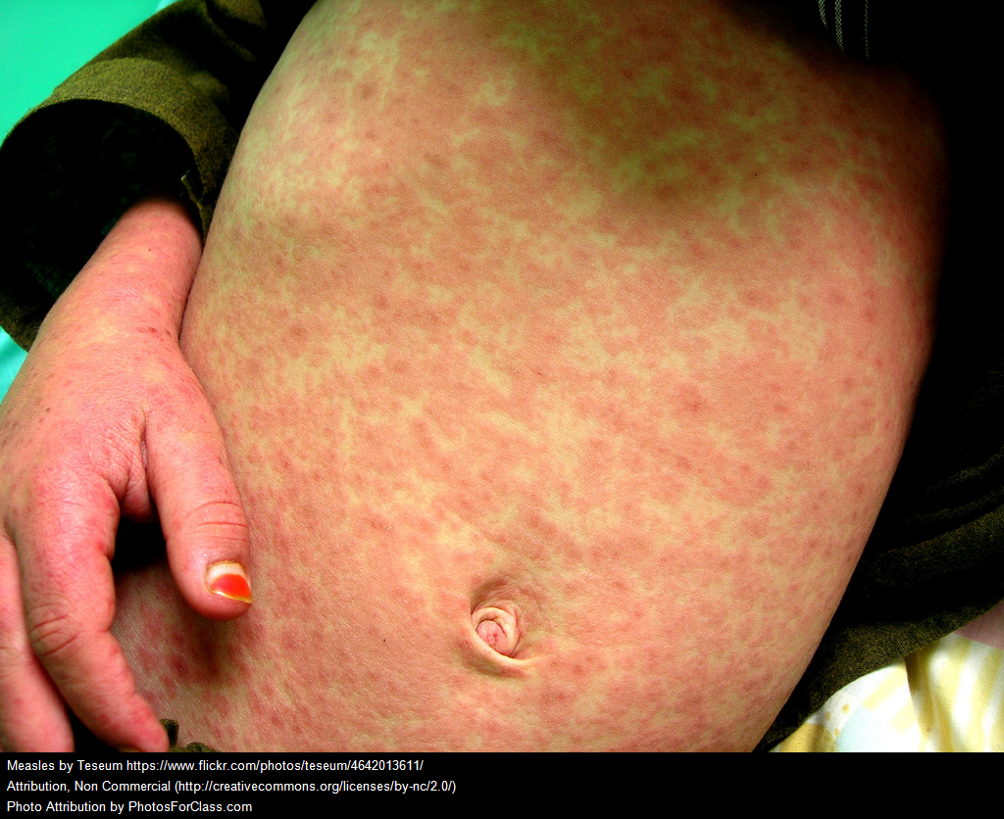
Aktuelles Beispiele
Ebola
Masern

Slide 4
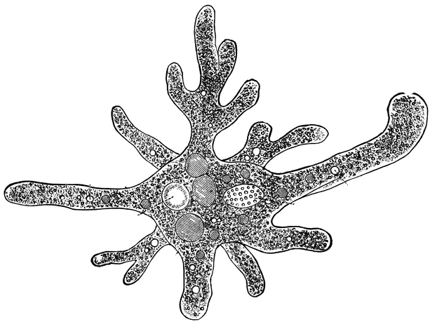
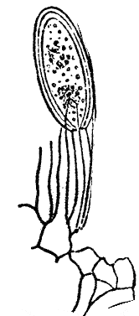
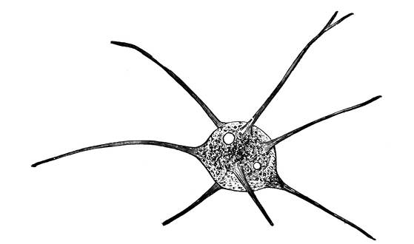
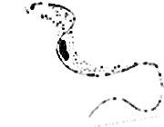
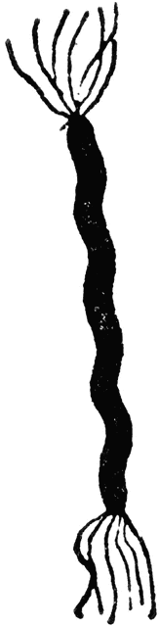
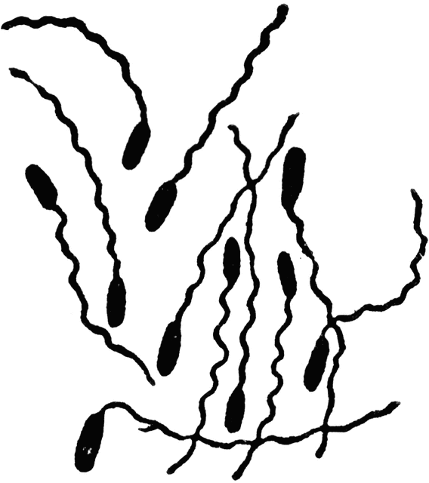

Immunbiologie
Die Immunbiologie ist die Lehre von den
Erkennungs- und Abwehrmechanismen
unseres Körpers gegen körperfremde bzw.
fremdgewordene Strukturen.
Definition:
Biologischer Sinn:
Erhaltung der Unversehrtheit (Integrität)
und Individualität eines Individuums
Merke:
Die Fähigkeit eines Organismus fremde
Strukturen (Antigene*) abzuwehren,
Bezeichnet man als Immunität.
* Anti somato gen = gegen den Körper gerichtet

Slide 5
Immunbiologie
Formen der Immunität
Immunität
Angeborene Immunität
Erworbene Immunität
Die angeborene Immunität
kann Krankheitserreger be-
kämpfen, ohne vorher mit
dem Erreger selbst in
Kontakt gekommen zu sein.
Benötigt den Kontakt zum Krankheits-
Erreger um gezielte Abwehrmechanis-
men in Gang zu setzen. Besitzt ein so-
genanntes immunologische Gedächtnis.

Slide 6
Bilder mit freundlicher Genehmigung von:
Florida Center for Instructional Technology. ClipArt ETC is a part of the Educational Technology Clearinghouse and is produced by the Florida Center for Instructional Technology, College of Education, University of South Florida.
und
Clever Prototypes, LLC
http://www.photosforclass.com/

